Slide 1
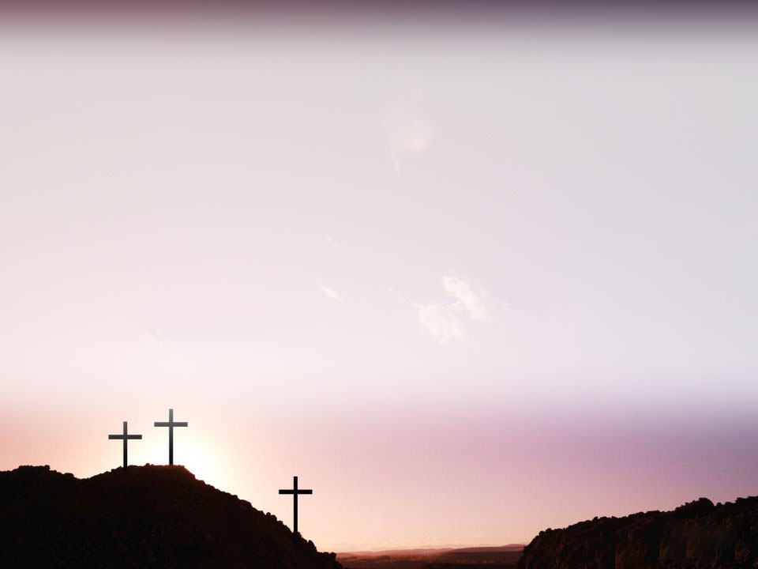
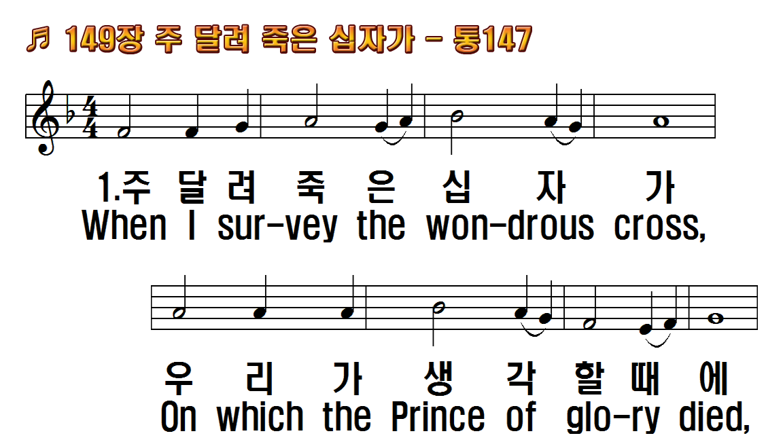
1.주 달려 죽은 십자가
2.죽으신 구주밖에는
3.못 박힌 손발 보오니
4.온 세상 만물 가져도
1.When I survey the wondrous
2.Forbid it, Lord, that I should
3.See, from His head, His
4.Were the whole realm of

Slide 2
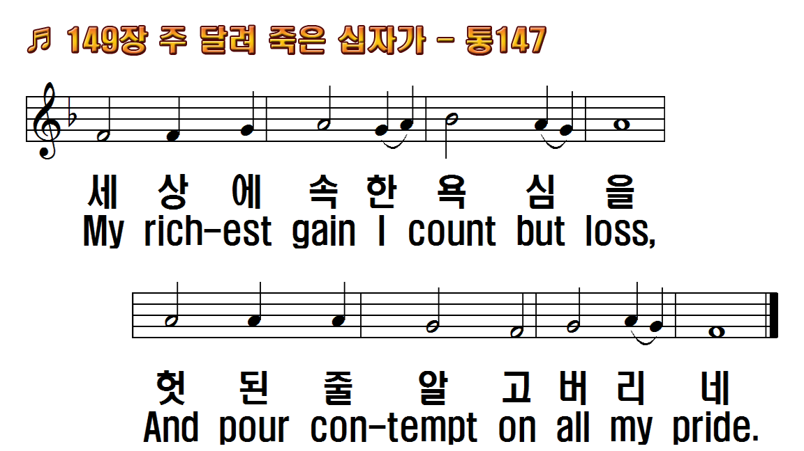
1.주 달려 죽은 십자가
2.죽으신 구주밖에는
3.못 박힌 손발 보오니
4.온 세상 만물 가져도
1.When I survey the wondrous
2.Forbid it, Lord, that I should
3.See, from His head, His
4.Were the whole realm of

Slide 3
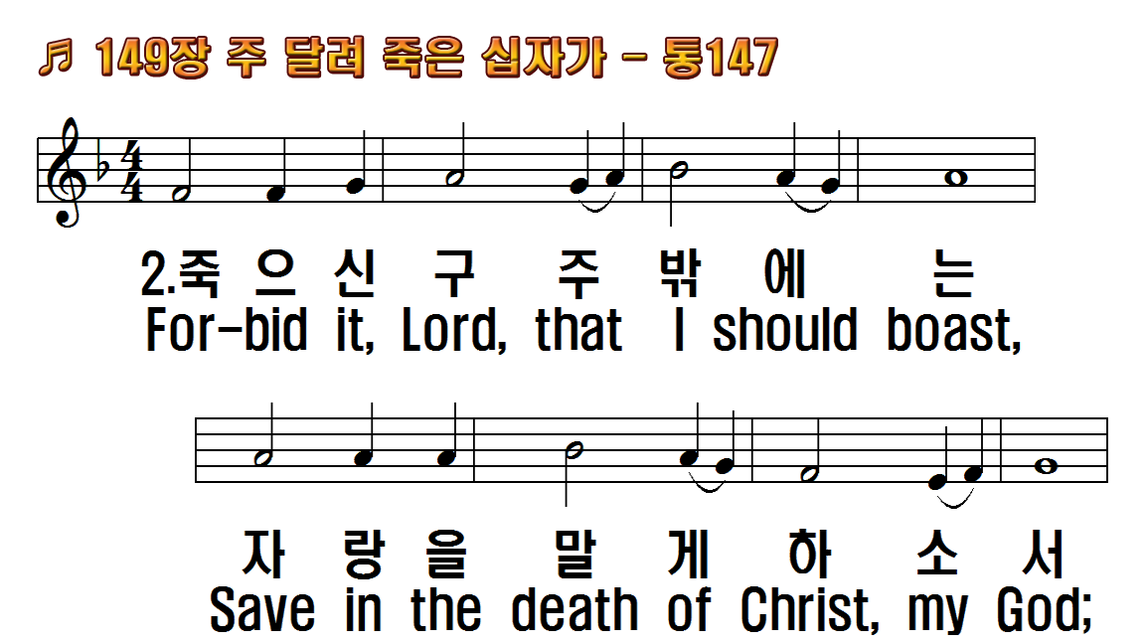
1.주 달려 죽은 십자가
2.죽으신 구주밖에는
3.못 박힌 손발 보오니
4.온 세상 만물 가져도
1.When I survey the wondrous
2.Forbid it, Lord, that I should
3.See, from His head, His
4.Were the whole realm of

Slide 4
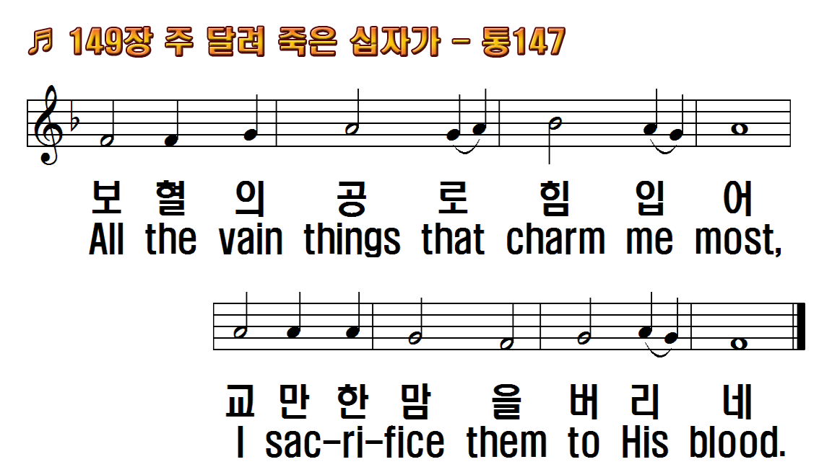
1.주 달려 죽은 십자가
2.죽으신 구주밖에는
3.못 박힌 손발 보오니
4.온 세상 만물 가져도
1.When I survey the wondrous
2.Forbid it, Lord, that I should
3.See, from His head, His
4.Were the whole realm of

Slide 5
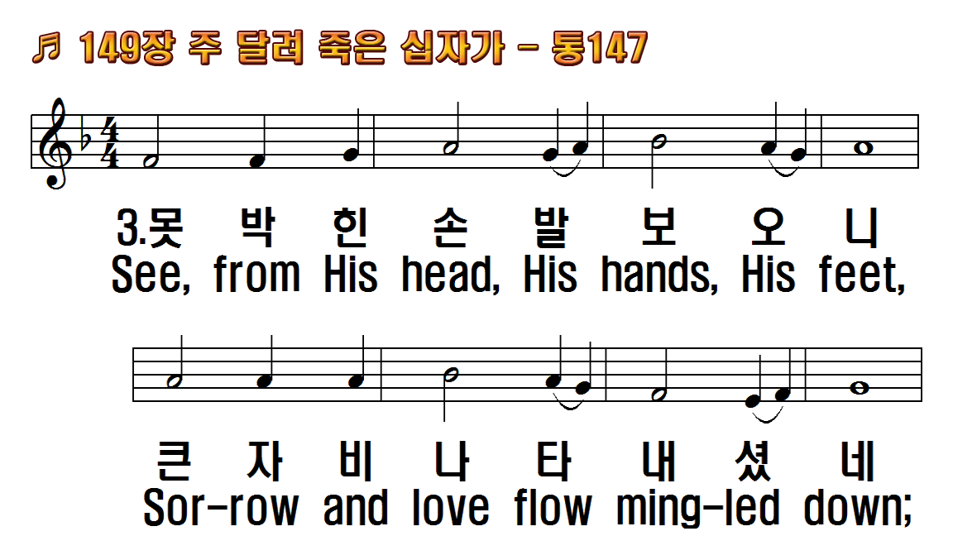
1.주 달려 죽은 십자가
2.죽으신 구주밖에는
3.못 박힌 손발 보오니
4.온 세상 만물 가져도
1.When I survey the wondrous
2.Forbid it, Lord, that I should
3.See, from His head, His
4.Were the whole realm of

Slide 6
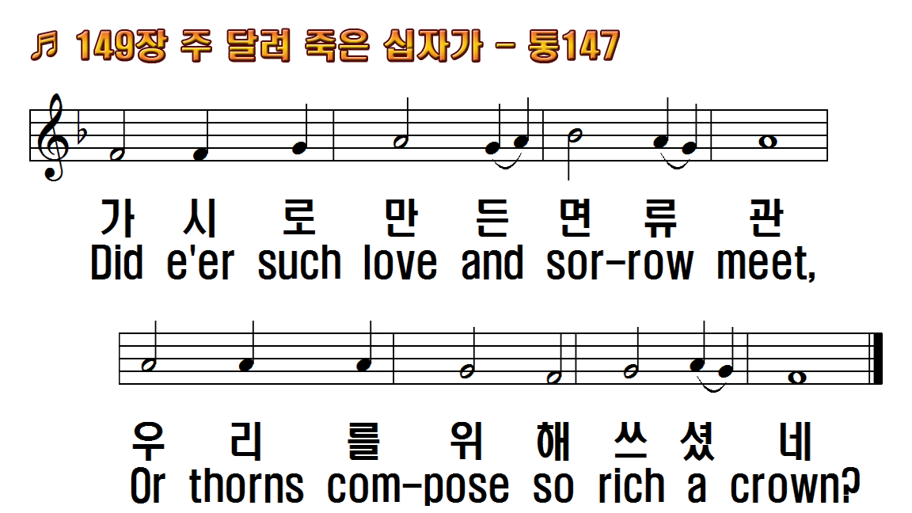
1.주 달려 죽은 십자가
2.죽으신 구주밖에는
3.못 박힌 손발 보오니
4.온 세상 만물 가져도
1.When I survey the wondrous
2.Forbid it, Lord, that I should
3.See, from His head, His
4.Were the whole realm of

Slide 7
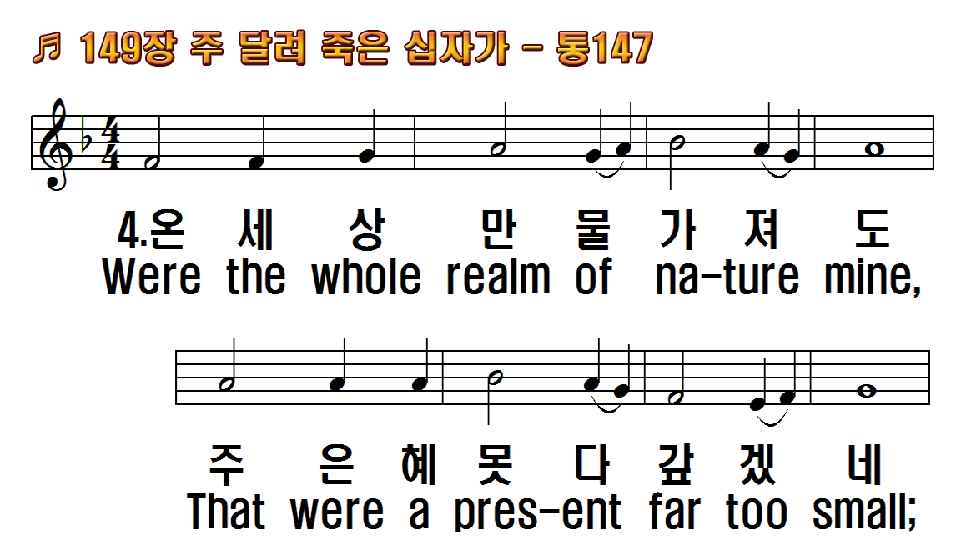
1.주 달려 죽은 십자가
2.죽으신 구주밖에는
3.못 박힌 손발 보오니
4.온 세상 만물 가져도
1.When I survey the wondrous
2.Forbid it, Lord, that I should
3.See, from His head, His
4.Were the whole realm of

Slide 8
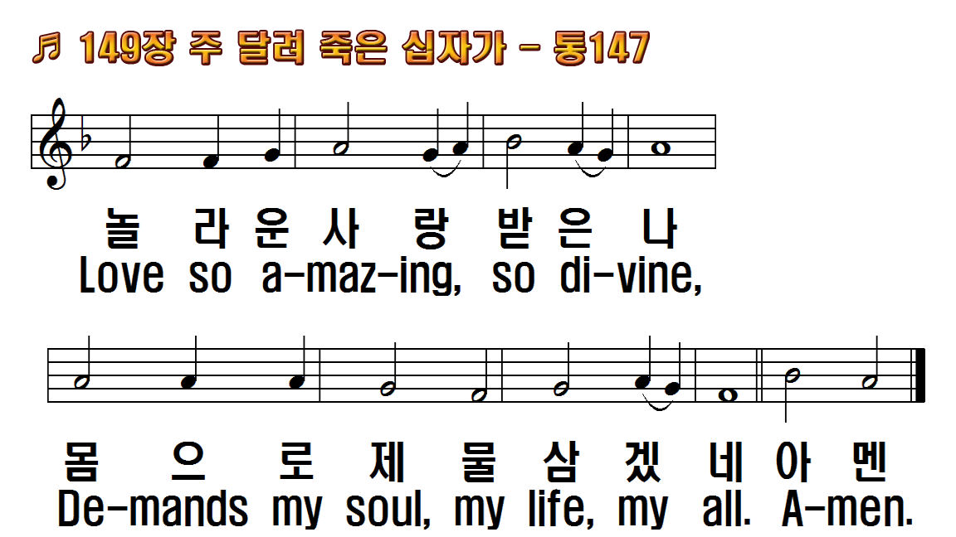
1.주 달려 죽은 십자가
2.죽으신 구주밖에는
3.못 박힌 손발 보오니
4.온 세상 만물 가져도
1.When I survey the wondrous
2.Forbid it, Lord, that I should
3.See, from His head, His
4.Were the whole realm of

Slide 9
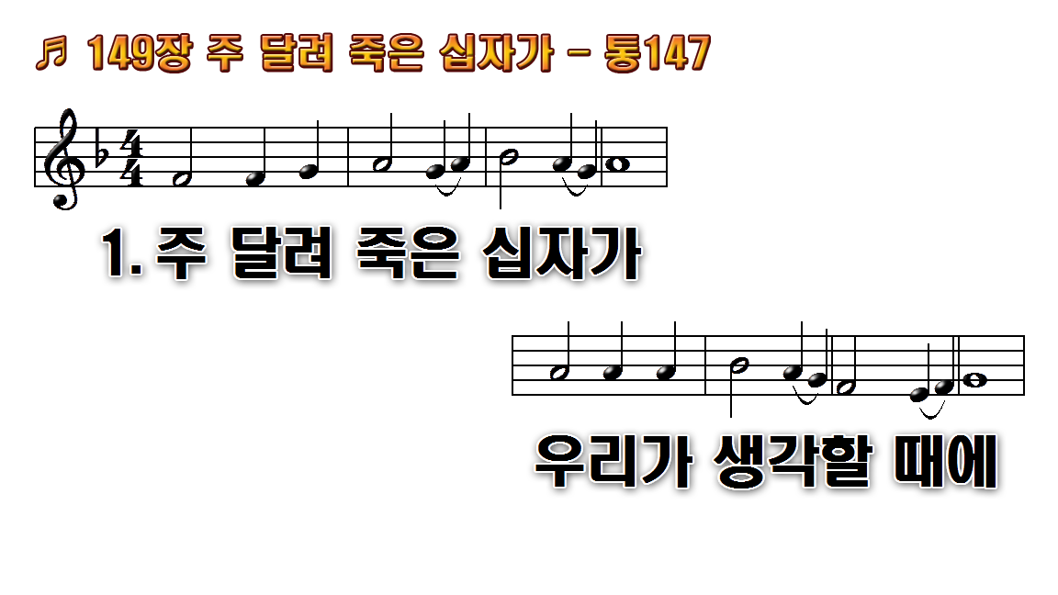
1.주 달려 죽은 십자가 우리가
2.죽으신 구주밖에는 자랑을
3.못 박힌 손발 보오니 큰 자비
4.온 세상 만물 가져도 주 은혜

Slide 10
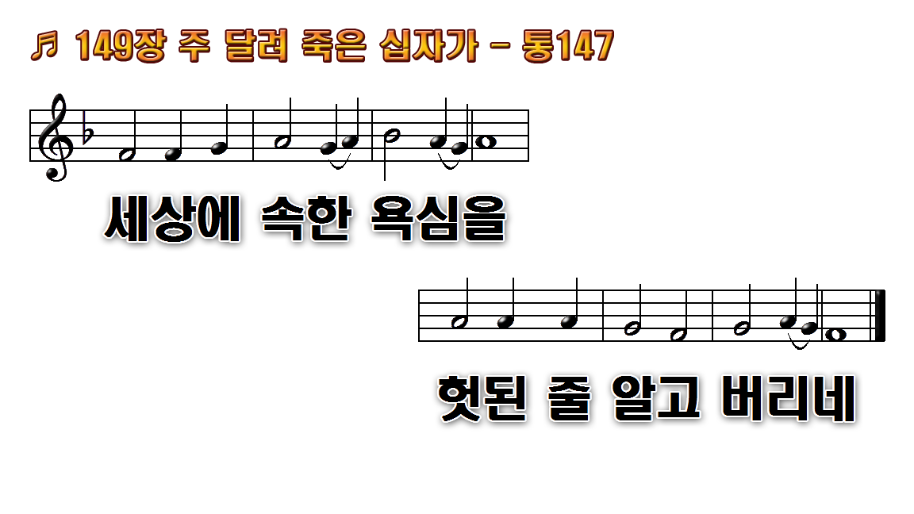
1.주 달려 죽은 십자가 우리가
2.죽으신 구주밖에는 자랑을
3.못 박힌 손발 보오니 큰 자비
4.온 세상 만물 가져도 주 은혜

Slide 11
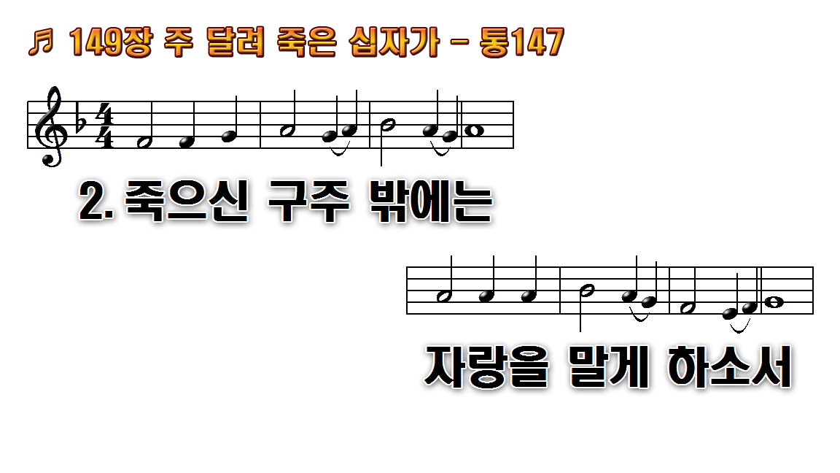
1.주 달려 죽은 십자가 우리가
2.죽으신 구주밖에는 자랑을
3.못 박힌 손발 보오니 큰 자비
4.온 세상 만물 가져도 주 은혜

Slide 12
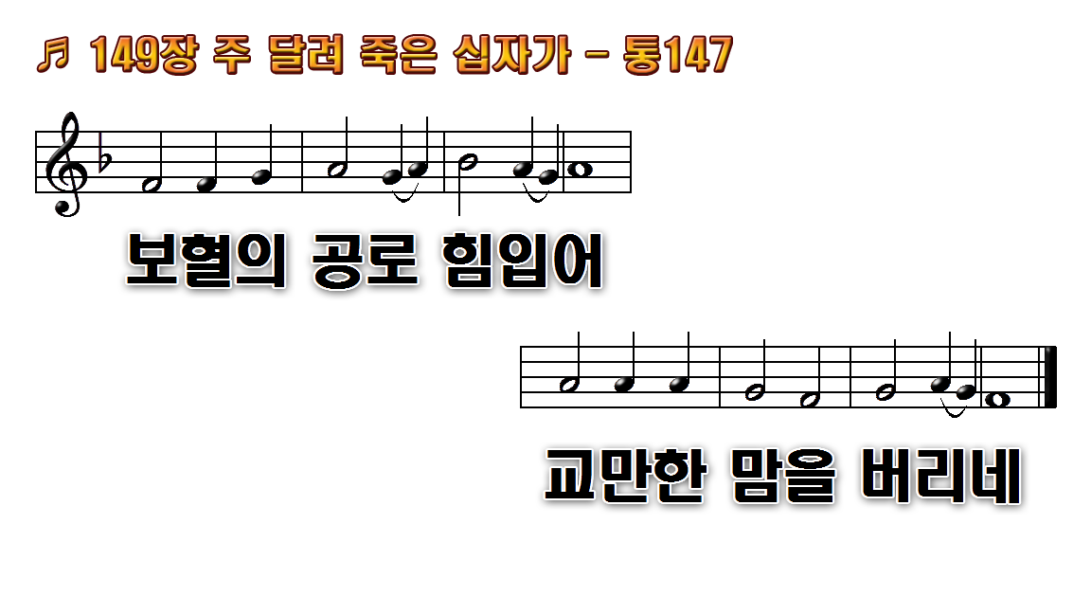
1.주 달려 죽은 십자가 우리가
2.죽으신 구주밖에는 자랑을
3.못 박힌 손발 보오니 큰 자비
4.온 세상 만물 가져도 주 은혜

Slide 13
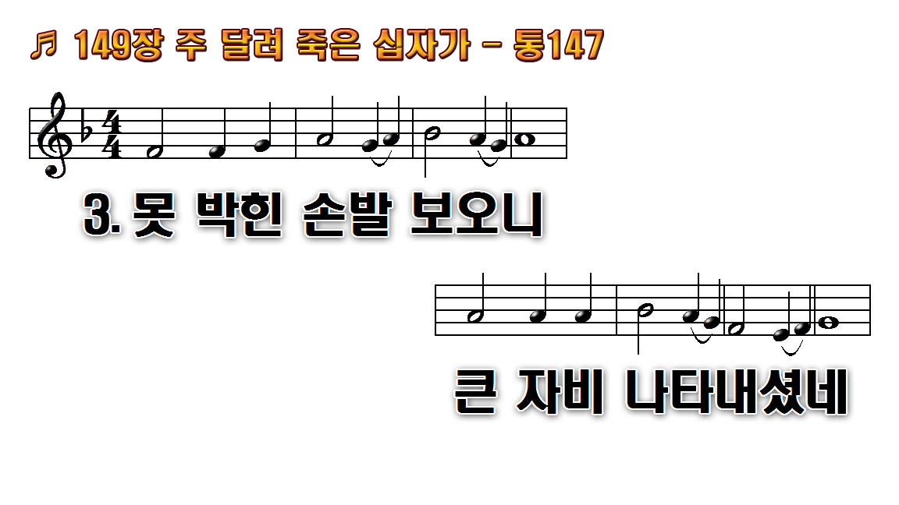
1.주 달려 죽은 십자가 우리가
2.죽으신 구주밖에는 자랑을
3.못 박힌 손발 보오니 큰 자비
4.온 세상 만물 가져도 주 은혜

Slide 14
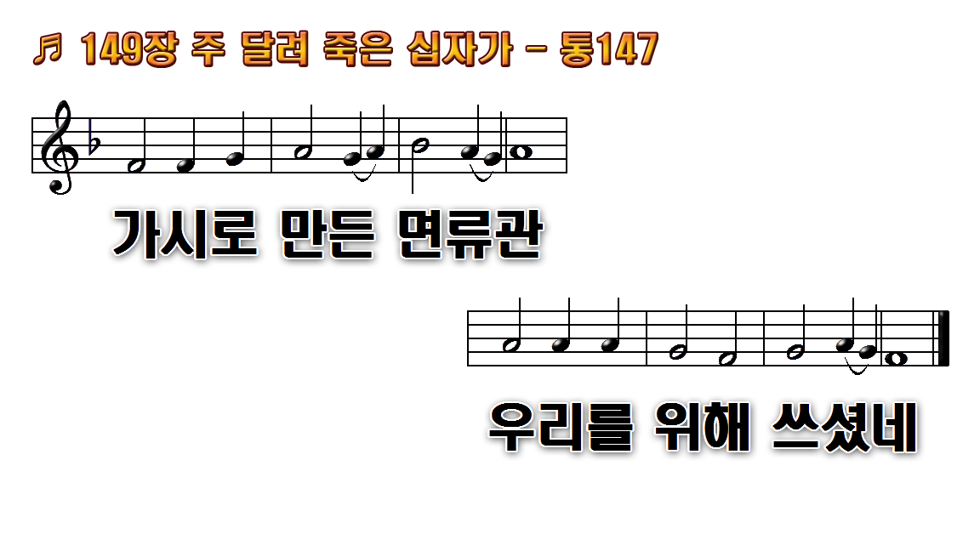
1.주 달려 죽은 십자가 우리가
2.죽으신 구주밖에는 자랑을
3.못 박힌 손발 보오니 큰 자비
4.온 세상 만물 가져도 주 은혜

Slide 15
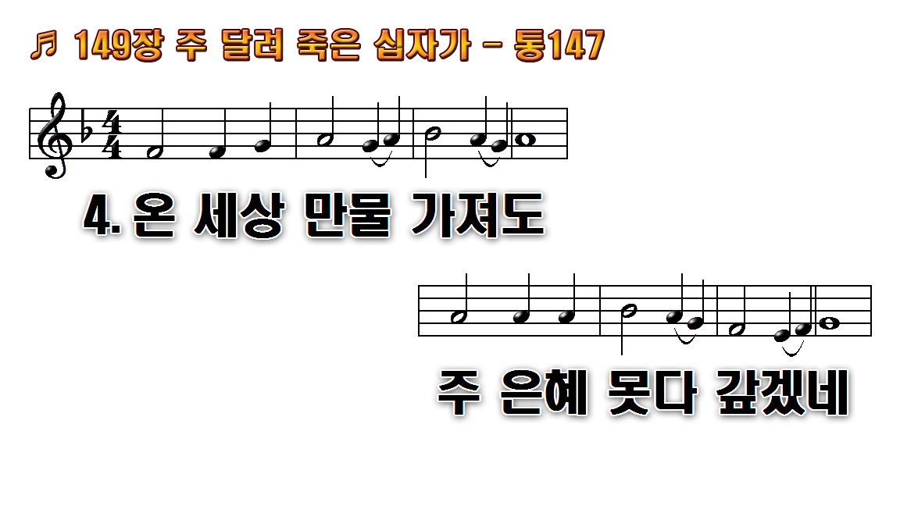
1.주 달려 죽은 십자가 우리가
2.죽으신 구주밖에는 자랑을
3.못 박힌 손발 보오니 큰 자비
4.온 세상 만물 가져도 주 은혜

Slide 16
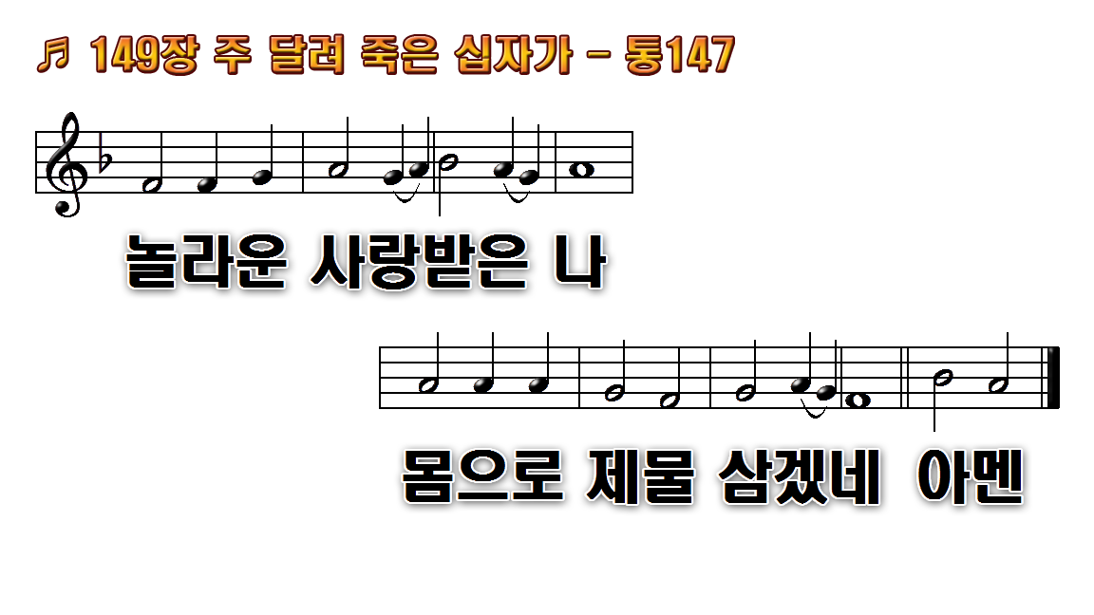
1.주 달려 죽은 십자가 우리가
2.죽으신 구주밖에는 자랑을
3.못 박힌 손발 보오니 큰 자비
4.온 세상 만물 가져도 주 은혜

Slide 17
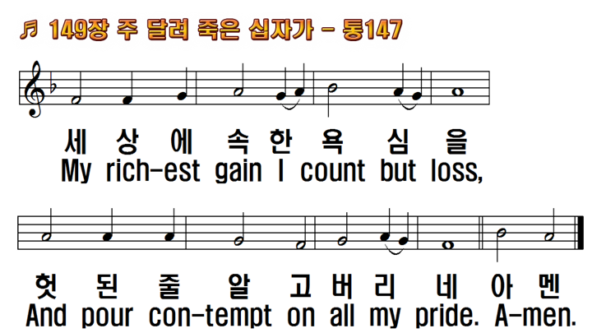
1.주 달려 죽은 십자가
2.죽으신 구주밖에는
3.못 박힌 손발 보오니
4.온 세상 만물 가져도
1.When I survey the wondrous
2.Forbid it, Lord, that I should
3.See, from His head, His
4.Were the whole realm of

Slide 18
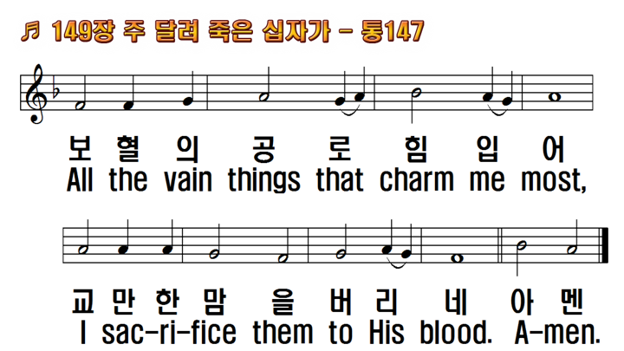
1.주 달려 죽은 십자가
2.죽으신 구주밖에는
3.못 박힌 손발 보오니
4.온 세상 만물 가져도
1.When I survey the wondrous
2.Forbid it, Lord, that I should
3.See, from His head, His
4.Were the whole realm of

Slide 19
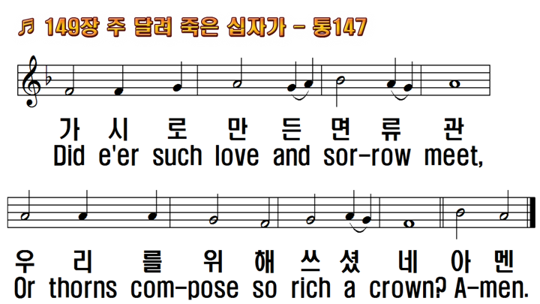
1.주 달려 죽은 십자가
2.죽으신 구주밖에는
3.못 박힌 손발 보오니
4.온 세상 만물 가져도
1.When I survey the wondrous
2.Forbid it, Lord, that I should
3.See, from His head, His
4.Were the whole realm of

